Slide 1

Nejpoužívanější distribuce Linuxu
Komárek, Halbrštát, Horkel, Kolakovský

Slide 2
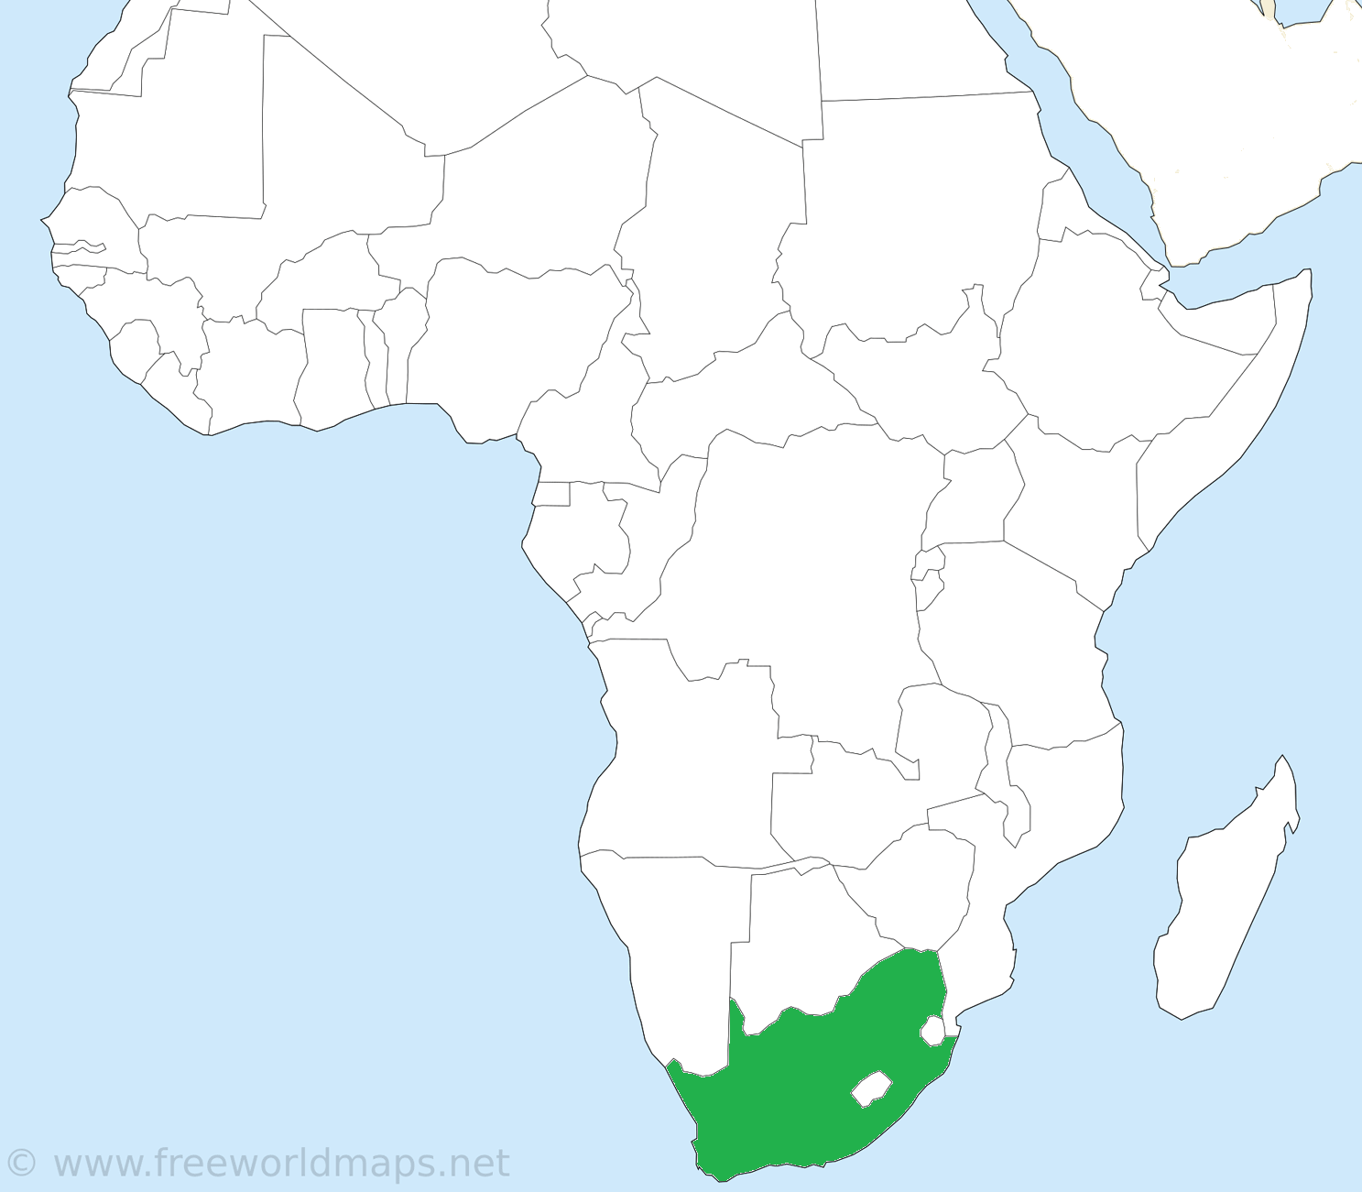

Obecné
Open-source
Založené na Debianu
3 vydání
Desktop
Server
IoT
Vznik v roce 2004
“Lidskost” v Zuluštině
Canonical
Notes:
Debian další distribuce Linuxu
Nejpoužívanější na desktopech
Zulušsky se mluví v Jihoafrické rpublice
Releases:
1X za půl roku
1X za 2 roky s dlouhodobou podporou

Slide 3
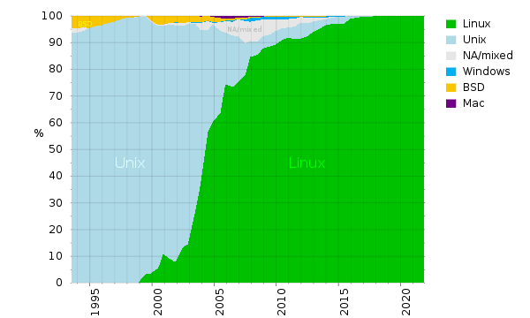
Používanost
Linux
5 % z desktopových OS
Nejpoužívanější u
Serverů
Superpočítačů
100 % z 500 nejvýkonnějších superpočítačů
Ubuntu
Nejpoužívanější distribuce
34 % z linux distribucí
Používá 9. nejvýkonnější superpočítač

Slide 4
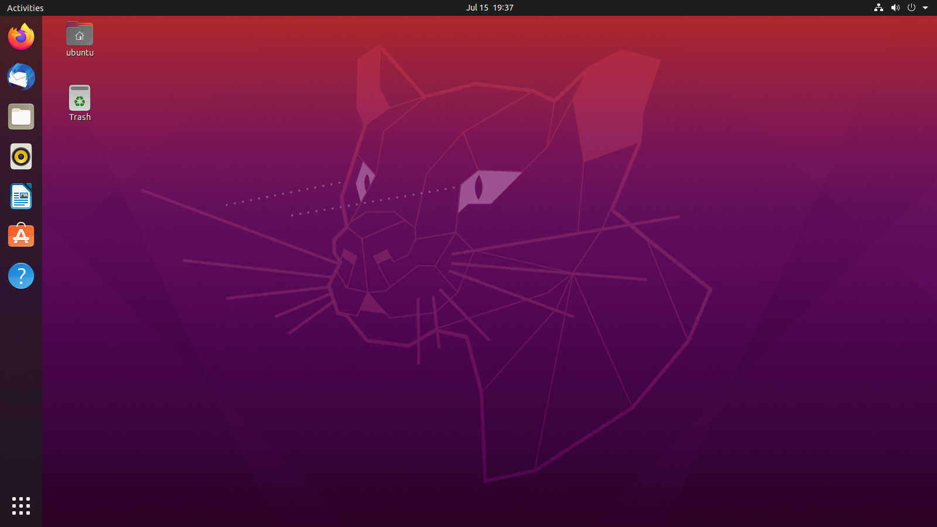
Desktopové prostředí
Grafické
Gnome
Podobné MacOS

Slide 5
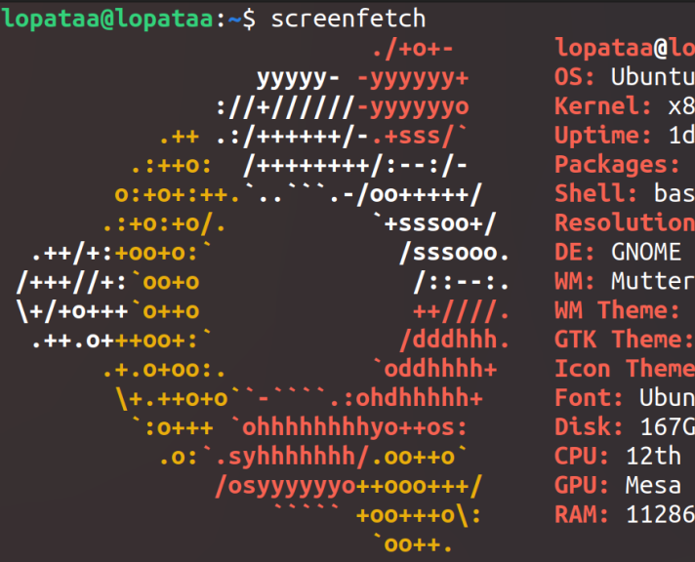
Specifikace
Podporované architektury:
AMD64 (x86-64)
ARM64
Aktuální verze kernelu:
Ubuntu 22.10: 5.19
Ubuntu 22.04 LTS: 5.15

Slide 6
Minimální požadavky
 | Server | Desktop
Procesor | 1 GHz | 2 GHz
RAM | 1 GB | 4 GB
Pevný disk | 2.5 GiB ~ 2.7 GB | 25 GiB ~ 27 GB
Rozlišení | 640 x 480 | 1024 x 768

Slide 7
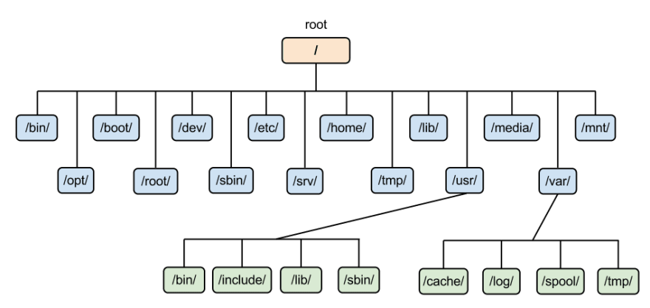
Souborový systém
ext4

Slide 8
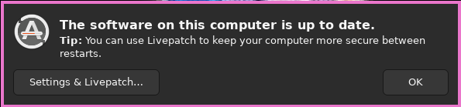
Aktualizace
Přes grafický program:
Přes příkazový řádek:
(sudo) apt update
(sudo) apt upgrade
(sudo) snap refresh
Notes:
Na rozdíl od Windows se většina softwaru v Linuxu neinstaluje z internetu, ale přes tvz. správce balíčků. Ubuntu používá 2 - apt a snap. Čas od času se musí nějaký software balíček aktualizovat. Protože Ubuntu je velmi beginner friendly, tak pro to existuje i grafický program. Jde to, ale také přes terminál. Všechny balíčky nainstalované s apt se aktualizují pomocí “apt update” a ”apt upgrade”. Všechny balíčky nainstalované přes snap se aktualizují pomocí “snap refresh”.

Slide 9
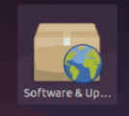

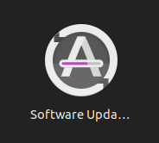
Ovladače
Většinou není potřeba instalace
Jednoduché díky grafickému prostředí
Notes:
OS většinou instaluje ovladače automaticky
Může nastat problém, při dostupnosti více ovladačů
Pak je potřeba je nainstalovat ručně

Slide 10

Bezpečnost
Bez antiviru
Bezpečný
velká komunita → opravování kódu
Málo virů
Notes:
velmi bezpečný os, protože je na něj málo virů, kvůli malé četnosti použití a struktuře OS

Slide 11


Flavors
Upravené Ubuntu komunitou
Různé grafické prostředí a aplikace
Nejznámější:
Kubuntu
Ubuntu Studio
Lubuntu
Ubuntu Unity
UwUntu

Slide 12
Linux (Ubuntu) proti jiným OS
Výhody:
OpenSource
Zdarma
Přizpůsobitelnost
Výkon
Velká bezpečnost
Soukromí
Nevýhody:
Menší výběr aplikací
Menší komunita

Slide 13
Diskuze
Máte nějaké zkušenosti s Ubuntu nebo Linuxem obecně?
Plánujete si nainstalovat Linux, proč?
Největší klady/zápory používání?

Slide 14
Citace
Web Ubuntu [online]. [cit. 20. 11. 2022]. Dostupné z: https://ubuntu.com/
Web Ubuntu [online]. [cit. 20. 11. 2022]. Dostupné z: https://ubuntu.cz/
Ubuntu. In: Wikipedia: the free encyclopedia [online]. San Francisco (CA): Wikimedia Foundation, 3. 11. 2022 [cit. 20. 11. 2022]. Dostupné z: https://cs.wikipedia.org/wiki/Ubuntu
TOP500. In: Wikipedia: the free encyclopedia [online]. San Francisco (CA): Wikimedia Foundation, 18. 11. 2022 [cit. 20. 11. 2022]. Dostupné z: https://en.wikipedia.org/wiki/TOP500
Usage share of operating systems. In: Wikipedia: the free encyclopedia [online]. San Francisco (CA): Wikimedia Foundation, 7. 11. 2022 [cit. 20. 11. 2022]. Dostupné z: https://en.wikipedia.org/wiki/Usage_share_of_operating_systems
Linux statistics. In: Truelist [online]. [cit. 20. 11. 2022]. Dostupné z: https://truelist.co/blog/linux-statistics/
Ubuntu Flavours. Ubuntu [online]. [cit. 2022-11-20]. Dostupné z: https://ubuntu.com/desktop/flavours

Slide 15
Citace obrázků
Ubuntu flavours [online]. In: . [cit. 2022-11-20]. Dostupné z: https://fossbytes.com/wp-content/uploads/2020/03/Official-Ubuntu-Flavors-Call-For-Help-To-Join-In-their-Ubuntu-Testing-Week.png
Kylin logo [online]. In: . [cit. 2022-11-20]. Dostupné z: https://upload.wikimedia.org/wikipedia/commons/4/4b/Ubuntu_Kylin_logo.png
Safety [online]. In: . [cit. 2022-11-20]. Dostupné z: https://www.shell.com.cn/en_cn/motorists/motoring-tips-and-advice/10-safety-tips/_jcr_content/par/textimage/image.img.960.jpeg/1459541012998/hazard-sign-graphic.jpeg?imwidth=960
Linux file system [online]. In: . [cit. 2022-11-20]. Dostupné z: https://dev.to/kcdchennai/linux-file-system-4idj
Operating systems usage [online]. In: . [cit. 2022-11-20]. Dostupné z: https://en.wikipedia.org/wiki/TOP500#/media/File:Operating_systems_used_on_top_500_supercomputers.svg
Ubuntu logo [online]. In: . [cit. 2022-11-20]. Dostupné z: https://commons.wikimedia.org/wiki/File:Ubuntu-logo-2022.svg
Dalkovy ovladac [online]. In: . [cit. 2022-11-20]. Dostupné z: https://www.dracik.cz/galerie/2_126176/fisher-price-pejskuv-dalkovy-ovladac-original.jpg

